Slide 1
ИГРА «ЛАБИРИНТЫ СТИХИЙ»
Мерзлякова Мария Юрьевна

Slide 2
Идея:
Создать интерактивное приложение с использованием библиотеки Pygame
Создать приложение для прохождения лабиринтов различной сложности.

Slide 3
Задачи которые можно решить:
Научиться проходить лабиринты
Интересно провести свободное время
Пройти лабиринты различной сложности

Slide 4
Описание реализации:
Данное приложение написано на языке программирования Python в основном с использованием библиотеки Pygame. В программе реализованны различные классы и функции.

Slide 5
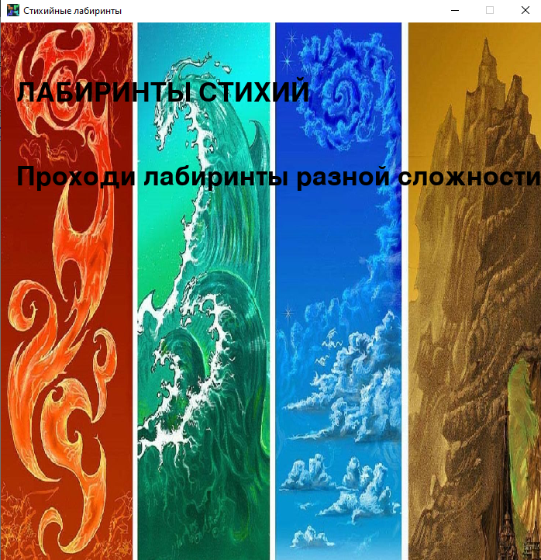
Запуск игры:
При запуске приложения игрок видит стартовое окно

Slide 6
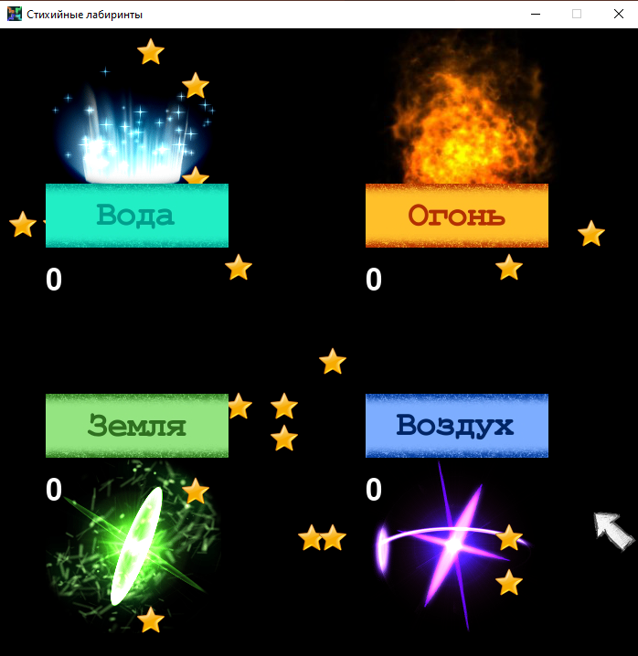
Главная страница:
На главной странице находятся уровни, значение количества ходов на уровне, летающие звездочки и анимация

Slide 7
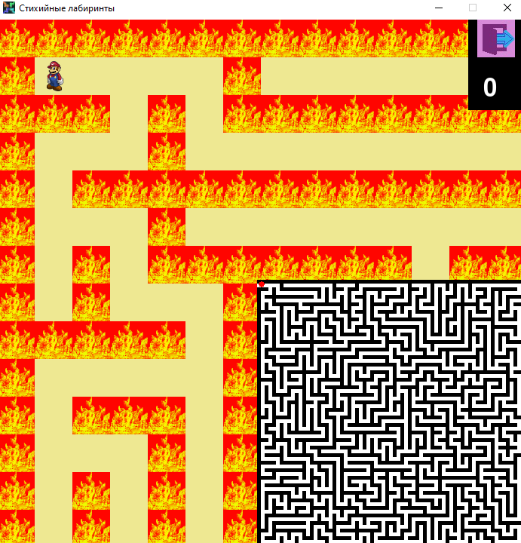
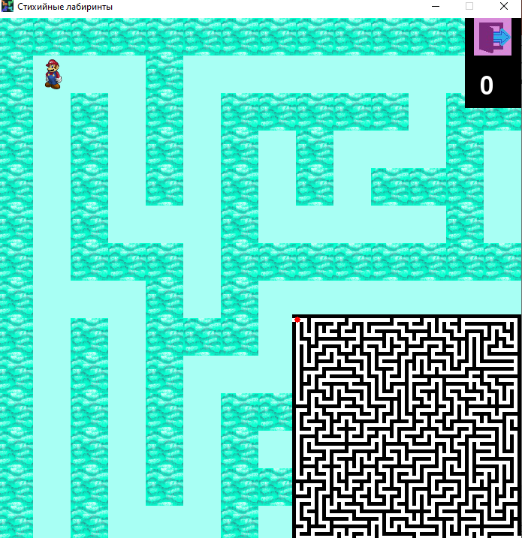
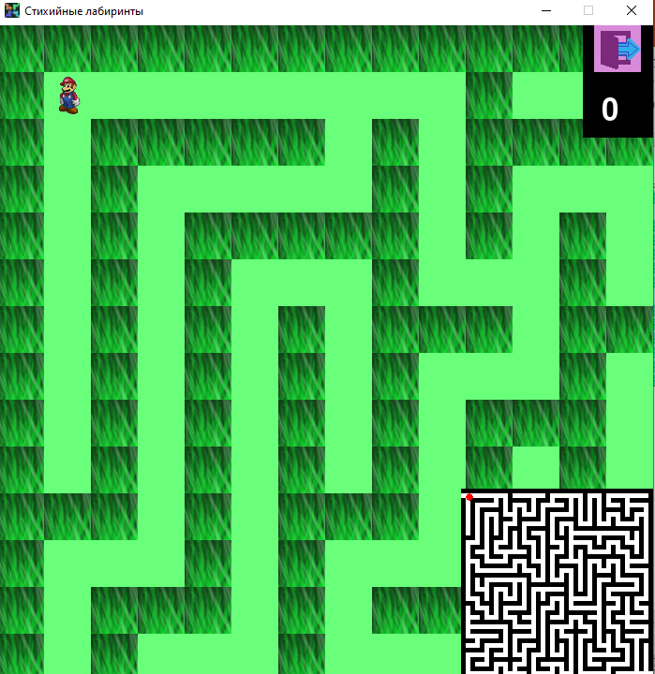
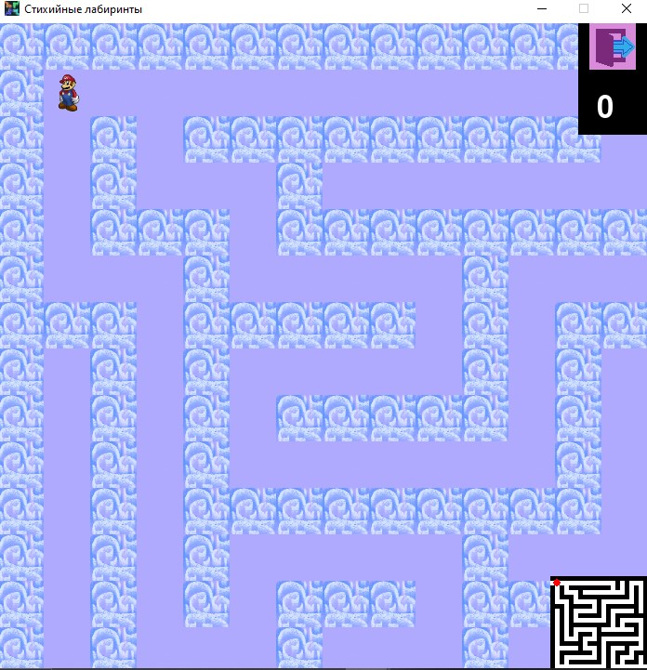
Уровни:
Уровни имеют различную конфигурацию, размер и оформление

Slide 8
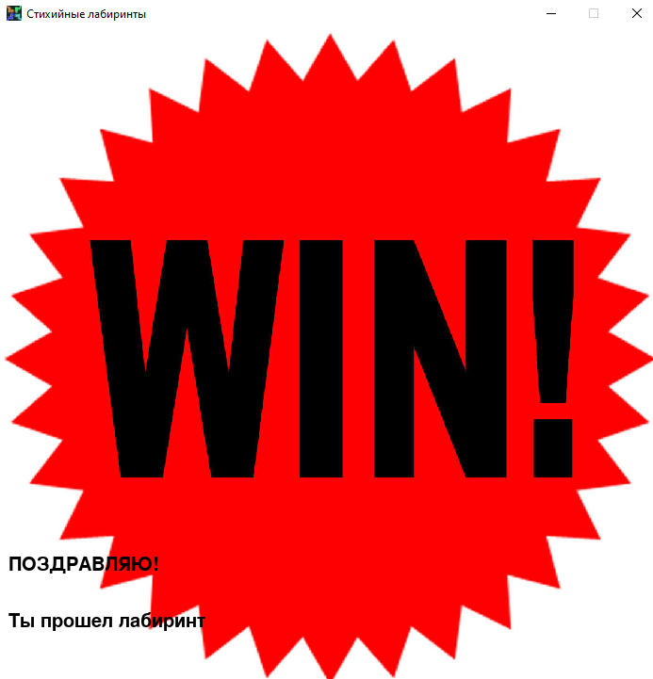
Выигрыш:
Если игрок прошел лабиринты, появляется поздравление

Slide 9
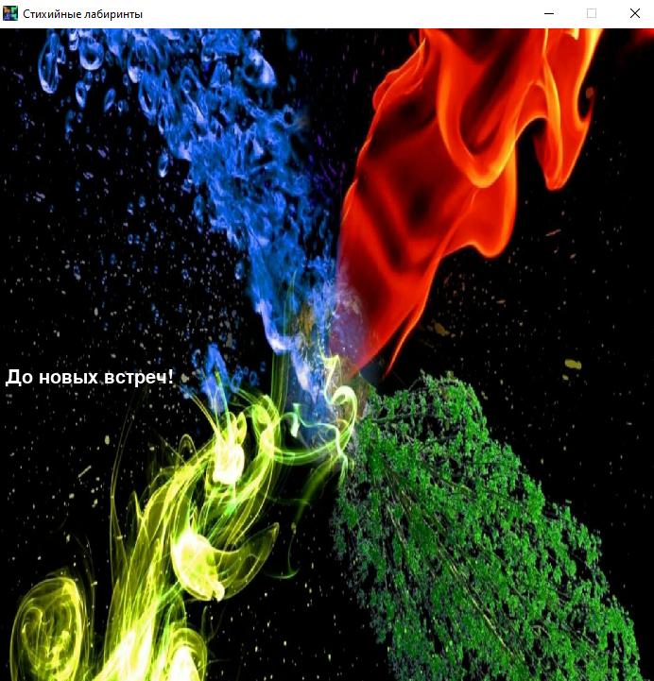
Выход:
При выходе появляется финальное окно

Slide 10
Итог:
Данное приложение выполняет все поставленные цели и задачи. С помощью этого приложения можно провести свободное время проходя лабиринты.

Slide 11
Спасибо за внимание!

